Slide 1

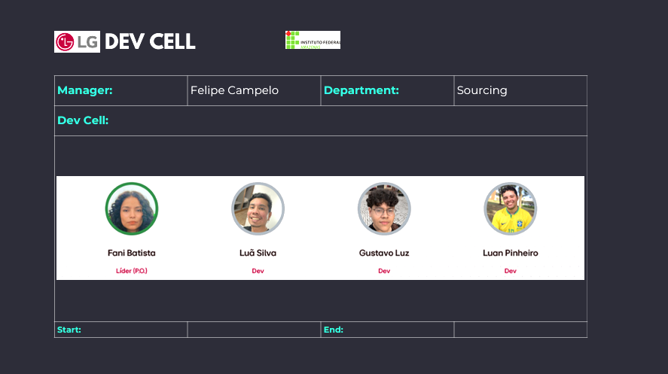
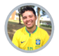


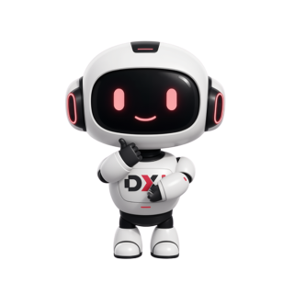






Lembrar do AS IS e TO BE
AX ACADEMY - Intelligent Automation para MRP
DURAÇÃO: 11 SEMANAS
Área: Sourcing Manager: Felipe Campelo
Fani Batista
Líder (PO)
Luâ Silva
Dev
Gustavo Luz
Dev
Luan Pinheiro
Dev
STATUS: EM ANDAMENTO
SPRINT PROGRESS
MAIN TASKS
IMPEDIMENTOS
SPRINT 1: 01/08 ~ 15/08
1. Levantamento de Requisitos
3. Configuração Front-End e Telas
Sem impedimentos reportados.
70%
0%
50%
Conceituação, escopo e fluxos de telas.
Desenvolvimento de interface e integração.
Arquitetura de Requisitos e Banco de Dados
3. Configuração Front-End e Telas
70%
0%
STATUS:
NOT STARTED
Estrutura API e persistência de dados.
Política de segurança e governança.
DEMO/MVP
DOCUMENTAÇÃO
MONDAY
INDICADORES DE DESEMPENHO E IMPACTO
QTD. AGENTES DE IA
FTE MENSAL
REDUÇÃO DE CUSTO
X Agentes
60 Horas
R$ 90.00,00
8 em Mapeamento | 3 em Desenvolvimento
Horas de Trabalho Economizadas
Economia Anual Estimada
CRONOGRAMA DE ENTREGAS
STATUS
DESCRIÇÃO/IMPACTO ESTRATÉGICO
M1 (31/07) Documentação de especificação e requisitos v1 + MVP
100% / 4 Milhões
Em Andamento
Retorno sobre o investimento e redução direta de custos operacionais e licenças.
M2 (28/08) PoC e validação do MVP
M3 (25/09) Módulo de software funcional, testado e validado
Notes:
Indicadores de KPI para mencionar durante a status report:
Quantidade de Agentes de IA;
Projetos Criados;
Projetos Escalados;
ROI;
Redução de FTE;
Redução de Custo;
Tempo para Inovação;
Reutilização de Soluções;
Compliance;
Adoção da IA;
Conhecimento Compartilhado;

